Slide 1
Поступающие, обучающиеся, преподаватели. Учет физических лиц в «1С:Университет ПРОФ»
Учет физических лиц:
работа со справочником «Физические лица»;
формирование отчета «Контингент и движение»;
работа с Витриной студентов.
Демонстрация возможностей «1С:Университет ПРОФ» для учета физических лиц.
Ответы на вопросы.

Slide 2
«1С:УНИВЕРСИТЕТ» И «1С:УНИВЕРСИТЕТ ПРОФ». ОБЩАЯ ИНФОРМАЦИЯ О РЕШЕНИЯХ
2

Slide 3
«1С:Университет» и «1С:Университет ПРОФ».
Возможности:
прием в вуз, расчет и распределение нагрузки сотрудников, делопроизводство и учет по контингенту обучающихся
интеграция с ФИС ГИА и приема, интеграция с ФРДО
отчеты ВПО-1, ГЗГУ
расписание, послевузовское и дополнительное образование, планирование и учет результатов выполнения НИР, механизмы эффективного контракта в рамках новых систем оплаты труда, личные кабинеты поступающего, студента и преподавателя
интеграция с Сервисом приема
интеграция с Московским социальным реестром
интеграция с ЕР ЦДО («Суперсервис дипломов»), интеграция с Витриной студентов
отчеты 1-НК, 2-наука, отчет о деятельности диссертационных советов
Карточка «1С:Университет» http://solutions.1c.ru/catalog/university
Карточка «1С:Университет ПРОФ» http://solutions.1c.ru/catalog/university-prof
Презентации, записи вебинаров, перечень вузов, в которых внедрен/внедряется «1С:Университет» и «1С:Университет ПРОФ»: http://www.sgu-infocom.ru
3

Slide 4
«1С:Университет» и «1С:Университет ПРОФ».
Стоимость владения
Стоимость «1С:Университет» – 96 т.р., «1С:Университет ПРОФ» – 248 т.р.
Поддержка «1С:Университет» – 80 т.р./год (КП Отраслевой, пролонгация после перерыва) «1С:Университет ПРОФ» – 245 100 р./год (СЛК)
Лицензия на сервер – 95,1 т.р.
Клиентская лицензия – примерно 4 т.р., достаточно 200 – 500 лицензий
Объем адаптаций под требования вуза – по согласованию
Особенности решения
Соответствие нормативной базе, постоянные обновления (4-5 в год)
Взаимодействие с вузовским сообществом
Особенности комплексного внедрения
Продолжительность внедрения от 6 мес. до 3-х лет
Привлечение лучших партнеров, гарантии фирмы «1С»
Технология
«1С:Предприятие 8.3»/«1С:Предприятие 8.3z», открытый код, работа с веб браузерами
Штатное обновление с «1С:Университет» на «1С:Университет ПРОФ»
4

Slide 5
ИНФОРМАЦИЯ О НОВОЙ ВЕРСИИ «1С:УНИВЕРСИТЕТ ПРОФ»
5

Slide 6
Новые релизы
1С:Университет ПРОФ
Портал вуза
11 октября 2024 года вышла новая версия— Портал вуза 0.0.24.1 для «1С:Университет ПРОФ 2.2.13.4».
10 октября 2024 года года вышел новый релиз «1С:Университет ПРОФ. Версия 2.2.13.4».
1С:Университет ПРОФ
10 октября 2024 года года вышел новый релиз «1С:Университет. Версия 2.0.32.4».
6

Slide 7
Основные изменения в релизе
1С:Университет ПРОФ 2.2.13.4
Реализован переход на версию технологической платформы 1С:Предприятие 8.3.24.1667.
Реализована поддержка модульных дисциплин по выбору при составлении учебных планов.
Реализован механизм взаимодействия с Единым реестром цифровых документов об образовании (ЕР ЦДО) для участия в эксперименте по взаимодействию с суперсервисом «Цифровые документы об образовании онлайн».
Обновлен файл шаблона MS Excel выгрузки дипломов в Федеральный реестр документов об образовании и (или) квалификации, документов об обучении (ФРДО) согласно изменениям в спецификации ФРДО от 21.08.2024.
Актуализирован отчет «ГЗГУ» (письмо МН-5/18229 от 31.07.2024 г.).
Актуализирован механизм взаимодействия с ФИС ГИА и приема в части выгрузки целевого приема согласно текущим методическим указаниям ФИС ГИА и приема.
Добавлен механизм автоматического сохранения анкеты поступающего и заявления поступающего при получении пакетов из Сервиса приема.
Актуализирован отчет «ВПО-1» (Приказ Росстата №419 от 18.09.2024 г.).
7

Slide 8
Основные изменения в релизе
1С:Университет ПРОФ 2.2.13.4
Усовершенствованы механизмы взаимодействия с Сервисом приема:
Добавлен механизм автоматического сохранения анкеты поступающего и заявления поступающего при получении пакетов из Сервиса приема.
Добавлен механизм удаления из информационной базы объектов, полученных из Сервиса приема.
Добавлено автоматическое обновление сессионного ключа при отправке служебных запросов в Сервис приема.
Добавлен механизм отправки данных в Сервис приема при возникновении неблокирующих ошибок.
В список пакетов Сервиса приема добавлено отображение факта отправки запросов на получение файлов.
8

Slide 9
Основные изменения в релизе
1С:Университет ПРОФ 2.2.13.4
Обновлена Библиотека стандартных подсистем до версии 3.1.10.277.
Обновлена Библиотека интернет-поддержки пользователей до версии 2.7.4.13.
Обновлена Библиотека интеграции с 1С:Документооборотом до версии 3.0.2.7.
Обновлена Библиотека подключаемого оборудования до версии 3.2.4.11.
Выполнена оптимизация ряда запросов для информационных баз, развернутых на PostgreSQL.
Обновлены правила обмена с «1С:Зарплата и кадры государственного учреждения, редакция 3» и «1С:Зарплата и управление персоналом, редакция 3». Поддерживается обмен с «1С:Зарплата и кадры государственного учреждения, редакция 3» версии 3.1.30.35 и «1С:Зарплата и управление персоналом, редакция 3» версии 3.1.30.35.
9

Slide 10
ФУНКЦИОНАЛЬНЫЕ ВОЗМОЖНОСТИ «1С:УНИВЕРСИТЕТ ПРОФ» ДЛЯ УЧЕТА ФИЗИЧЕСКИХ ЛИЦ
10

Slide 11
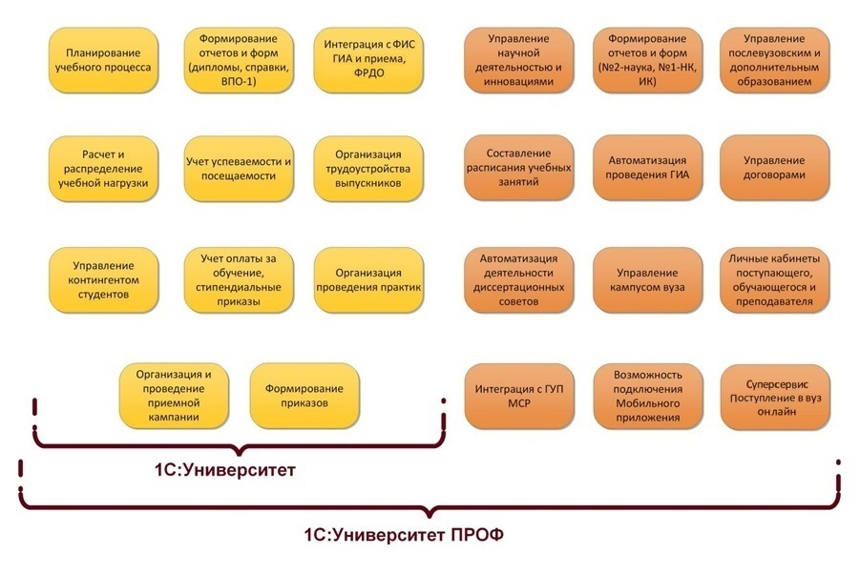
«1С:Университет» и «1С:Университет ПРОФ». Структура конфигурации.
11

Slide 12
Внесение информации о «Физических лицах»
ССПВО
Физические лица
ЗУП/ЗКГУ
Портал вуза
Анкета поступающего
Вручную
12

Slide 13
Структура справочника «Физические лица»
Физические лица
Студенты
Абитуриенты
Сотрудники
Физические лица
Проживающие в общежитии
Проведен приказ на зачисление
Проведен документ «Кадровое перемещение»
Проведен приказ на заселение в общежитие
Проведен документ «Заявление поступающего»
Все без исключения
13

Slide 14
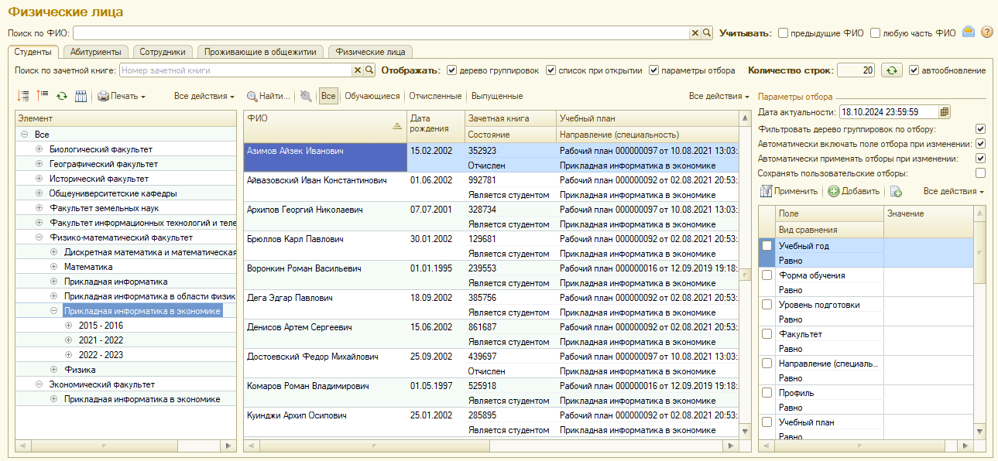
Справочник «Физические лица».
Работа со списком физических лиц
Справочник «Физические лица» предназначен для хранения информации обо всех физических лицах, работающих и обучающихся в вузе, а также претендующих на поступление.
14

Slide 15
Справочник «Физические лица».
Работа со списком физических лиц
Справочник «Физические лица» содержит более 20 вкладок и более 50 реквизитов, позволяет вносить данные и отображать информацию из других объектов конфигурации
15

Slide 16
Справочник «Физические лица».
Работа со списком физических лиц
Возможен поиск по фамилии, имени или отчеству физического лица, в том числе по предыдущему ФИО или же по части ФИО.
16

Slide 17
Справочник «Физические лица».
Работа со списком физических лиц
Присутствует поиск по номеру зачетной книги студента.
17

Slide 18
Справочник «Физические лица».
Работа со списком физических лиц
Для удобной навигации имеется дерево группировки данных.
18

Slide 19
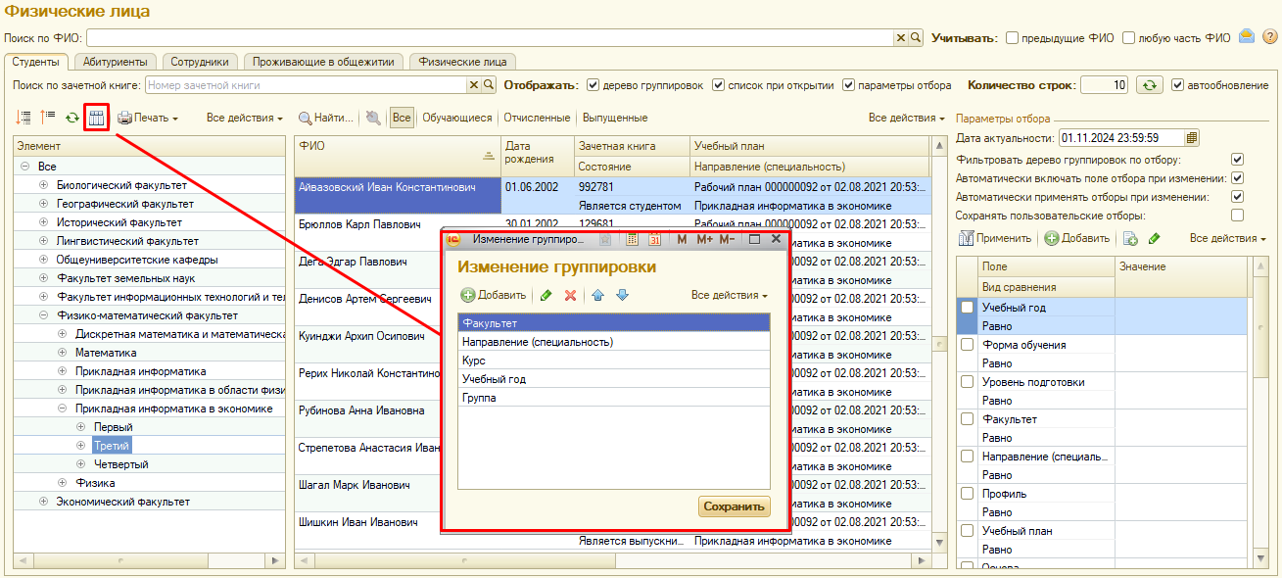
Справочник «Физические лица»
Работа со списком физических лиц
Возможна гибкая настройка группировки
19

Slide 20
Справочник «Физические лица»
Работа со списком физических лиц
Для поиска данных в системе присутствуют возможности отбора физических лиц.
20

Slide 21
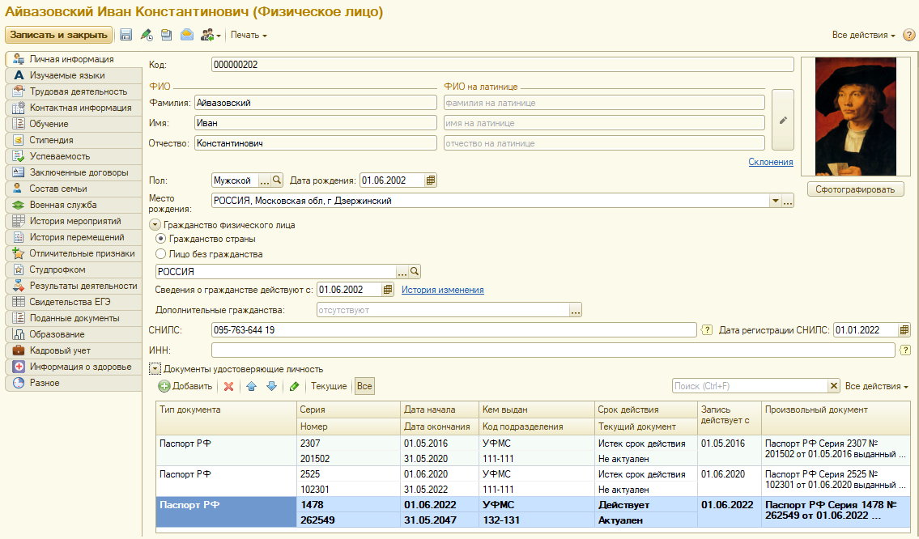
Карточка физического лица.
Личная информация
Вкладка «Личная информация» содержит личную информацию о физическом лице
Личная информация может использоваться в различных отчетах и документах конфигурации
21

Slide 22
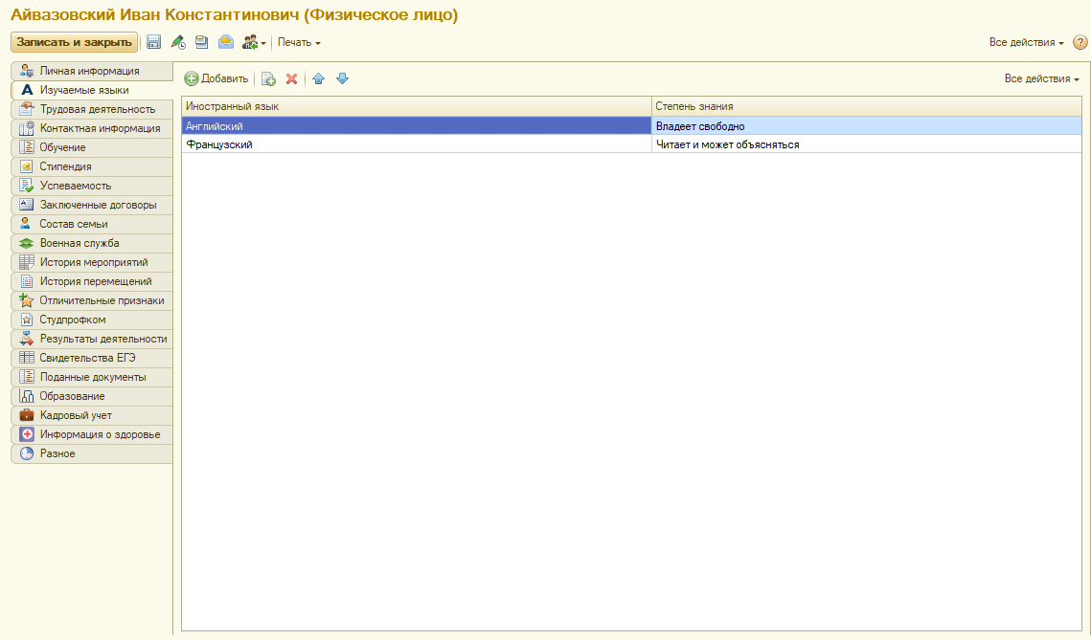
Карточка физического лица.
Изучаемые языки
Вкладка «Изучаемые языки» содержит информацию об изучаемых/изученых языках
Степень знания иностранного языка учитывается в отчете «Карточка гражданина, подлежащего воинскому учету (справка 10)»
22

Slide 23
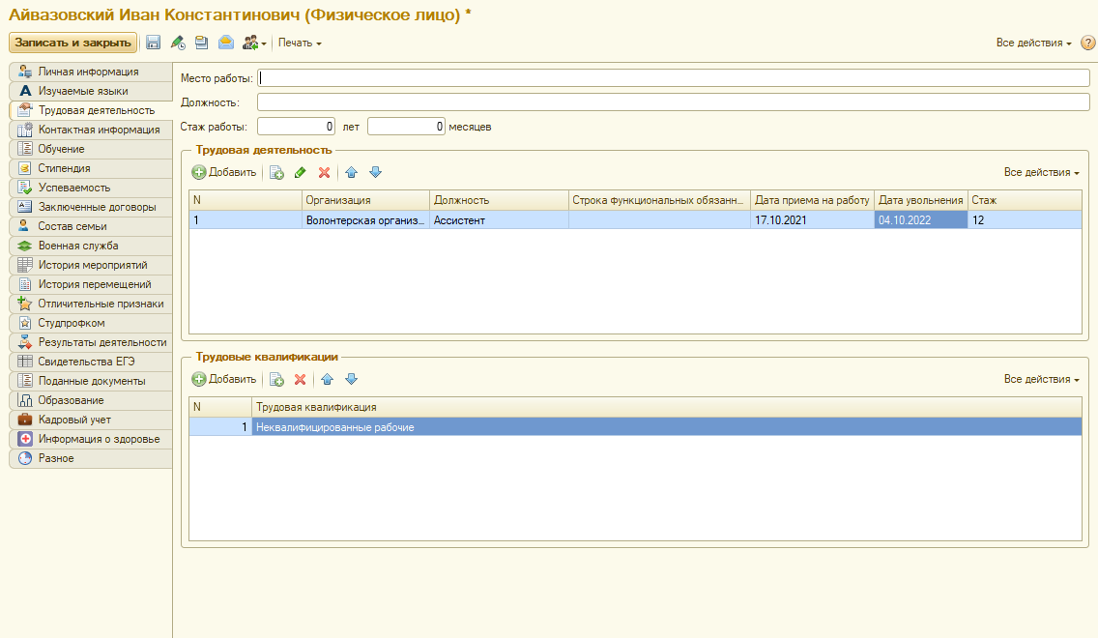
Карточка физического лица.
Трудовая деятельность
На вкладке «Трудовая деятельность» указывается информация о трудоустройстве физического лица вне нынешнего места работы в вузе
23

Slide 24
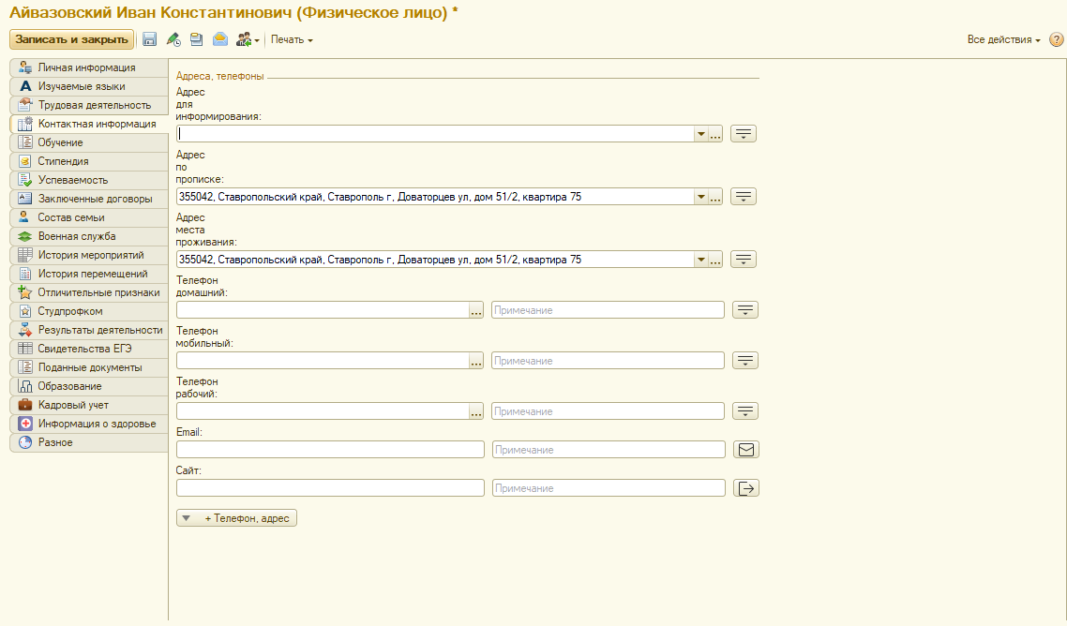
Карточка физического лица.
Контактная информация
На вкладке «Контактная информация» вносятся адреса и телефоны
Поддерживается классификатор ФИАС
Способы заполнения контактной информации:
вручную
Портал вуза (Личный кабинет поступающего)
ССПВО
24

Slide 25
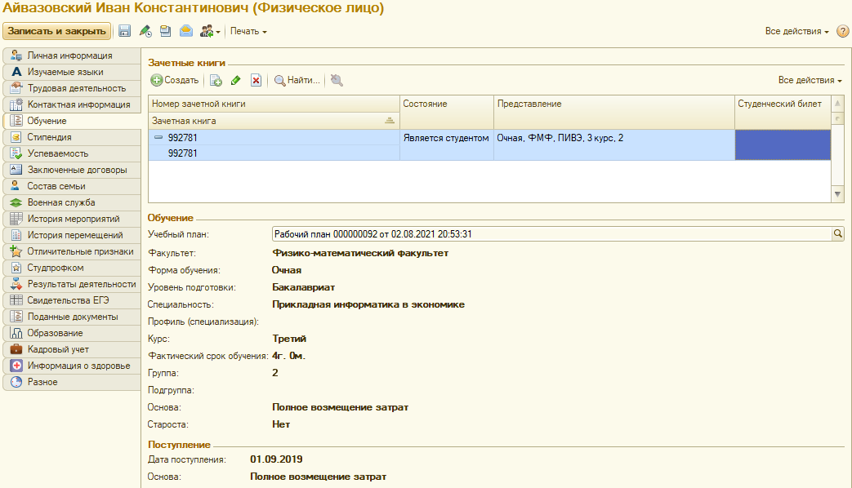
Карточка физического лица.
Обучение
На вкладке «Обучение» отображается актуальная информация об обучении и поступлении
У одного обучающегося может иметь несколько зачетных книг
Раздел «Обучение» заполняется на основании документов «Приказы»
25

Slide 26
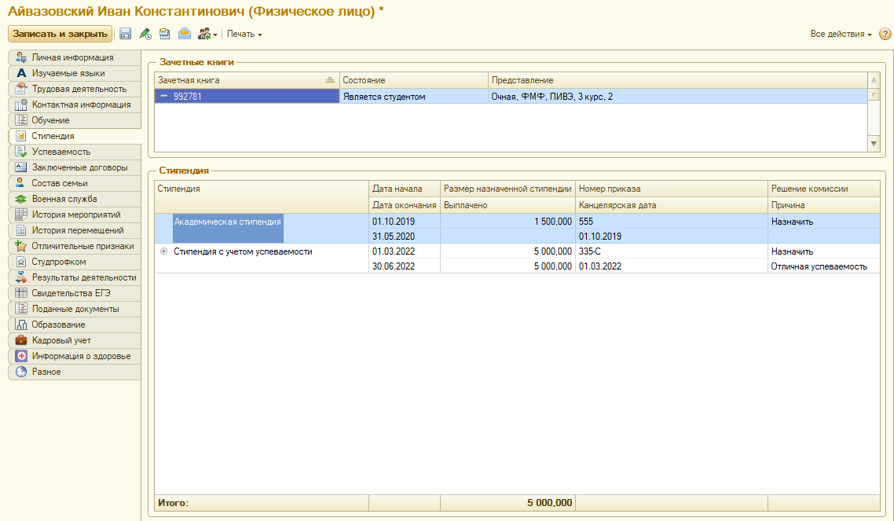
Карточка физического лица.
Стипендия
На вкладке «Стипендия» отображается информация о назначении и выплате стипендий
Возможно использование различных видов стипендий: академическая, повышенная, социальная и т.д.
Данные о стипендии заполняются на основании приказов о назначении и выплате стипендии
26

Slide 27
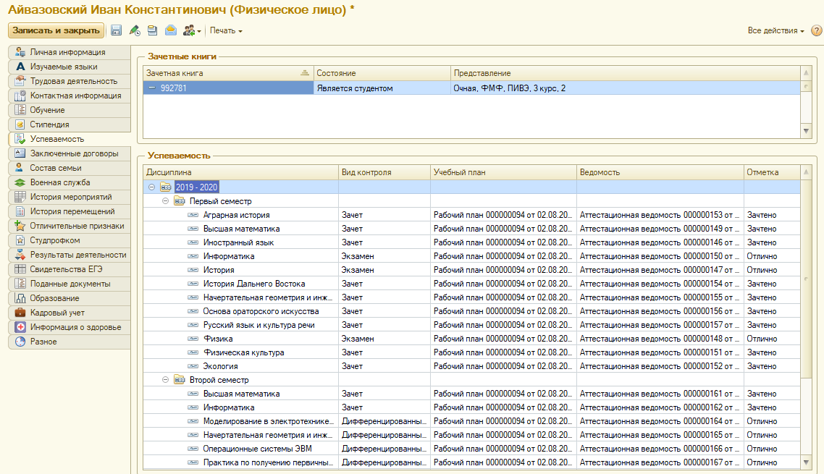
Карточка физического лица.
Успеваемость
На вкладке «Успеваемость» содержится информация об оценках обучающегося.
Данные об успеваемости заполняются на основании документа «Аттестационная ведомость»
27

Slide 28
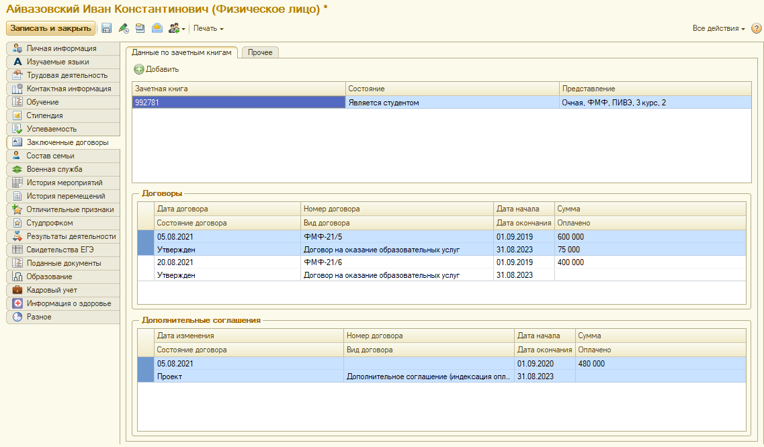
Карточка физического лица.
Заключенные договоры
Договоры на оказание образовательных услуг, созданные в подсистеме «Финансы», отображаются на вкладке «Заключенные договоры». Также договор можно добавить вручную на данной вкладке.
28

Slide 29
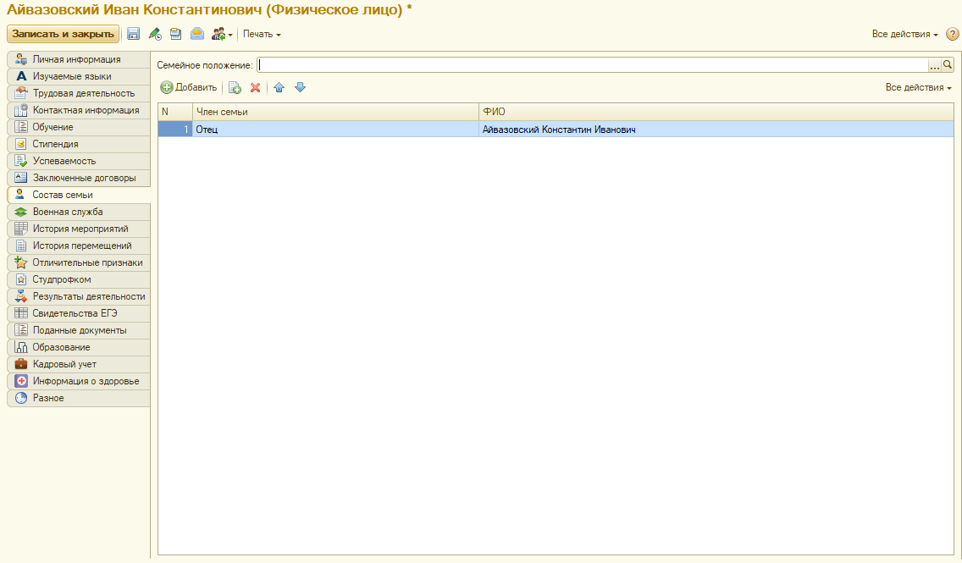
Карточка физического лица.
Состав семьи
На вкладке «Состав семьи» вносится информация о членах семьи физического лица
Для каждого члена семьи создается отдельная запись в справочнике «Физические лица»
29

Slide 30
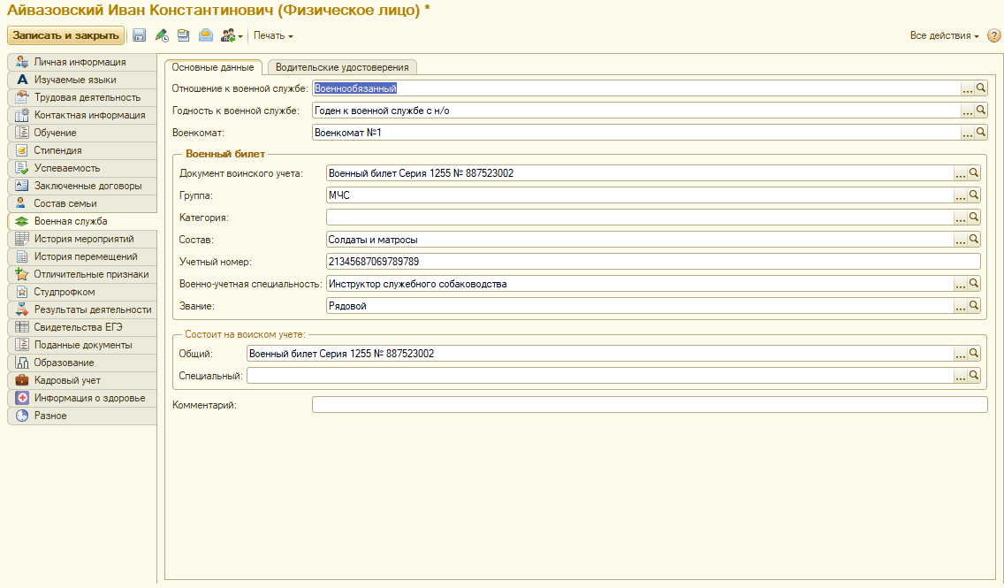
Карточка физического лица.
Военная служба
На вкладке «Военная служба» вносится информация о военной службе и водительских удостоверениях физического лица
Информация из полей вкладки «Военная служба» учитывается в отчете «Карточка гражданина, подлежащего воинскому учету (справка 10)»
30

Slide 31
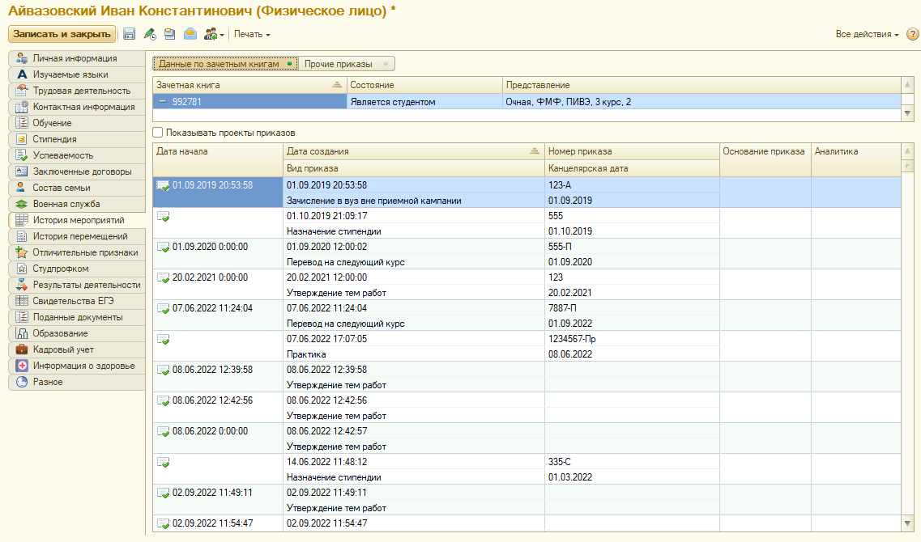
Карточка физического лица.
История мероприятий
В истории мероприятий отображается информация обо всех приказах, куда включен обучающийся; в том числе можно вывести данные о проектах приказов
В системе поддерживается более 30 типов и более 50 видов приказов (зачисление, перевод, поощрения и пр.)
Из карточки физического лица можно открыть любой приказ
31

Slide 32
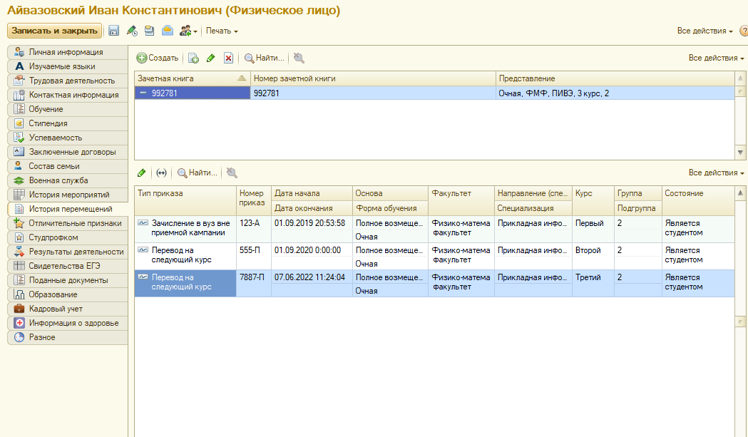
Карточка физического лица.
История перемещений
В истории перемещений отображается информация обо всех приказах, связанных с движением студентов (зачисление, переводы, отчисление, восстановление и т.д.)
32

Slide 33
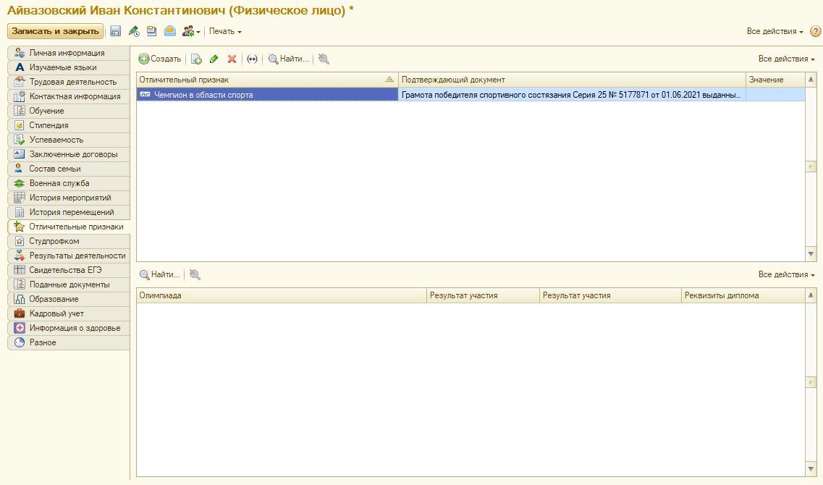
Карточка физического лица.
Отличительные признаки
На вкладке «Отличительные признаки» отображается информация о льготах и особых отметках
Эти данные могут быть добавлены в систему:
через справочник «Физические лица»
через Анкету абитуриента
через документ «Заявление поступающего»
через Личный кабинет поступающего на Портале вуза
путем загрузки из ССПВО
33

Slide 34
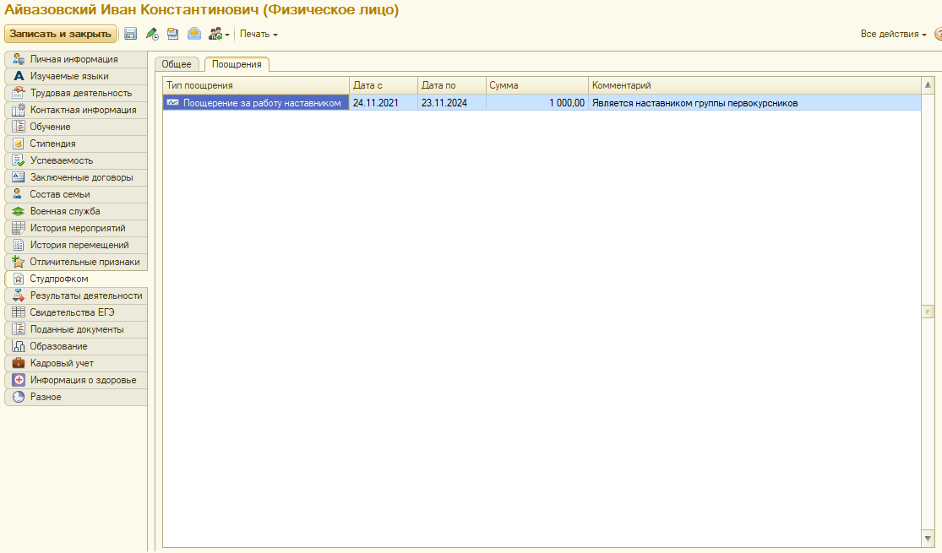
Карточка физического лица.
Студпрофком
Вкладка «Студпрофком» заполняется автоматически на основании документа «Поощрения студпрофкома» и приказов о зачислении и отчислении в студенческий профком
Здесь отображаются следующие сведения:
информация из приказа
наименование типа поощрения
сроки действия поощрения
сумма поощрения
комментарий
Эти данные разделены по вкладкам
34

Slide 35
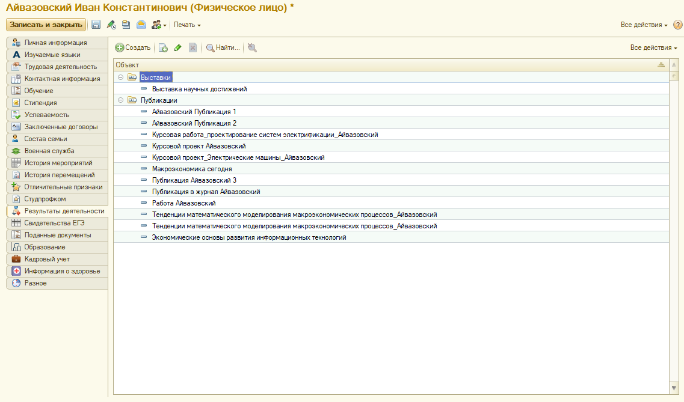
Карточка физического лица.
Результаты деятельности
Агрегированная информация о достижениях физического лица сгруппированная по категориям.
Учет первичных данных: в объектах подсистемы НИОКР
в портфолио обучающегося и преподавателя, в том числе через Личный кабинет
35

Slide 36
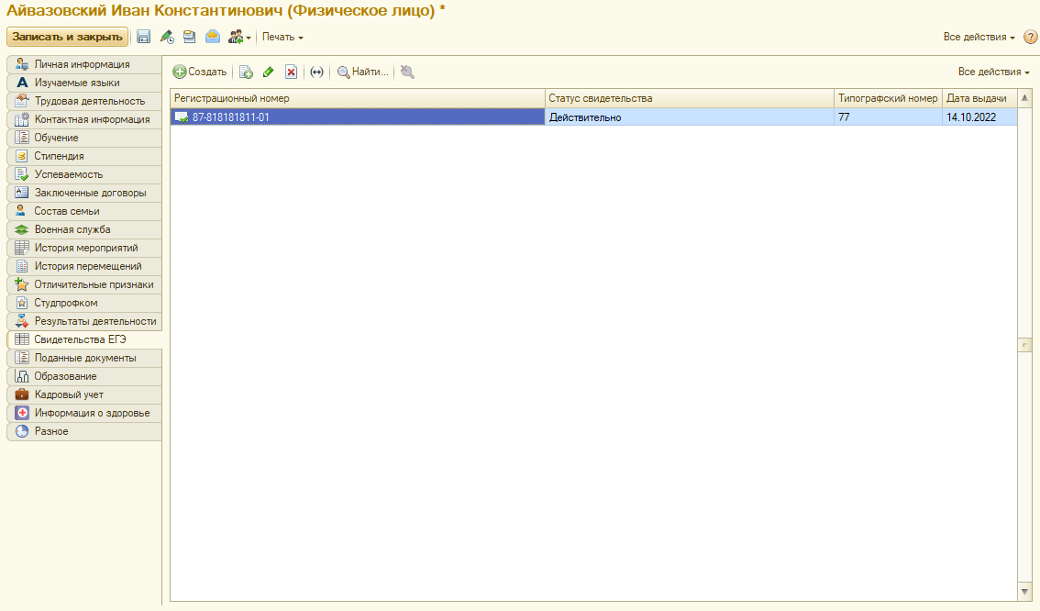
Карточка физического лица.
Свидетельства ЕГЭ
На вкладке «Свидетельства ЕГЭ» отображается информация о свидетельствах ЕГЭ физического лица.
Результаты ЕГЭ могут быть загружены из ССПВО и ФИС ГИА и приема
36

Slide 37
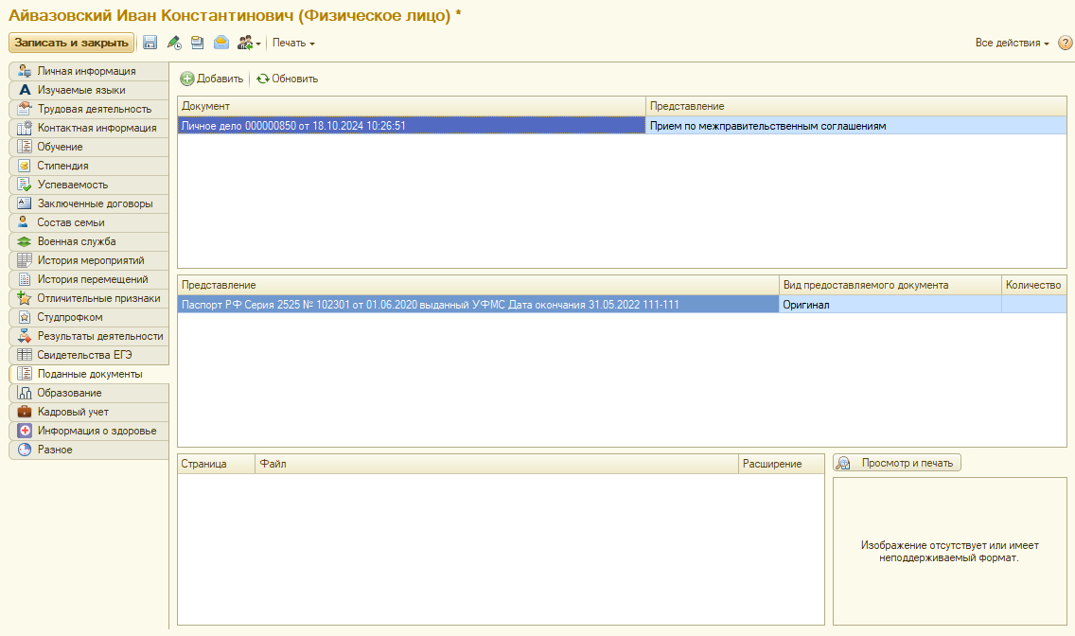
Карточка физического лица.
Поданные документы
Вкладка «Поданные документы» заполняется автоматически на основании документа «Личное дело»
Содержит информацию о документах, поданных абитуриентом во время приемной кампании
37

Slide 38
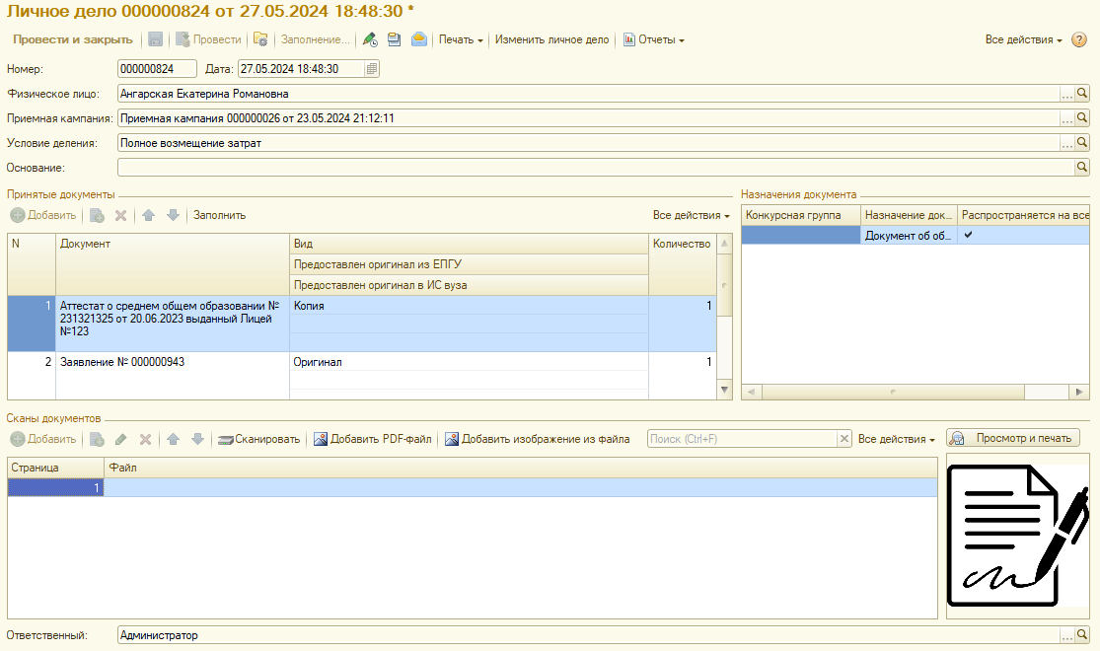
Карточка физического лица.
Поданные документы
Пример документа «Личное дело»
38

Slide 39
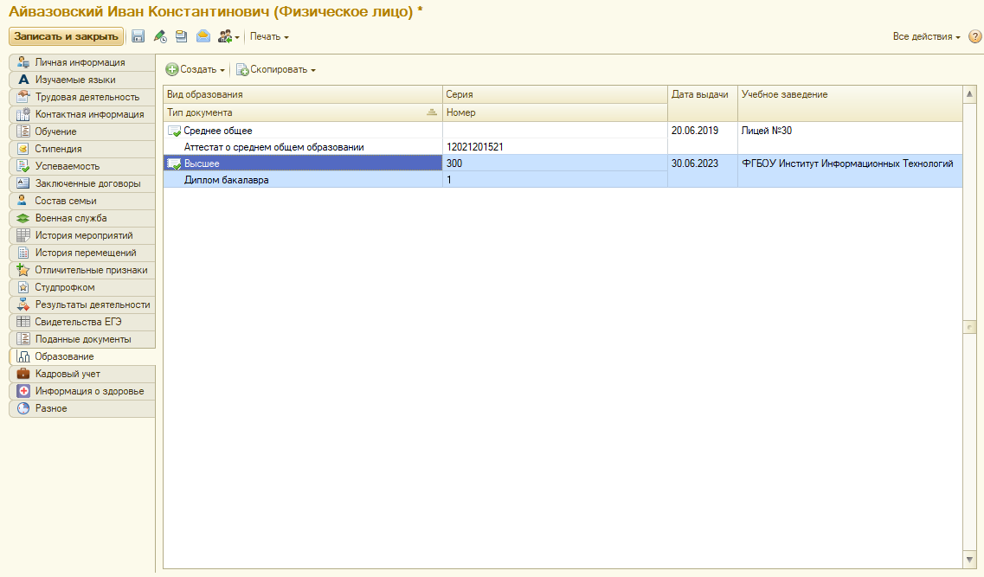
Карточка физического лица.
Образование
На вкладке «Образование» содержится информация об образовании физического лица, полученном как в вузе, так и в других образовательных организациях
39

Slide 40
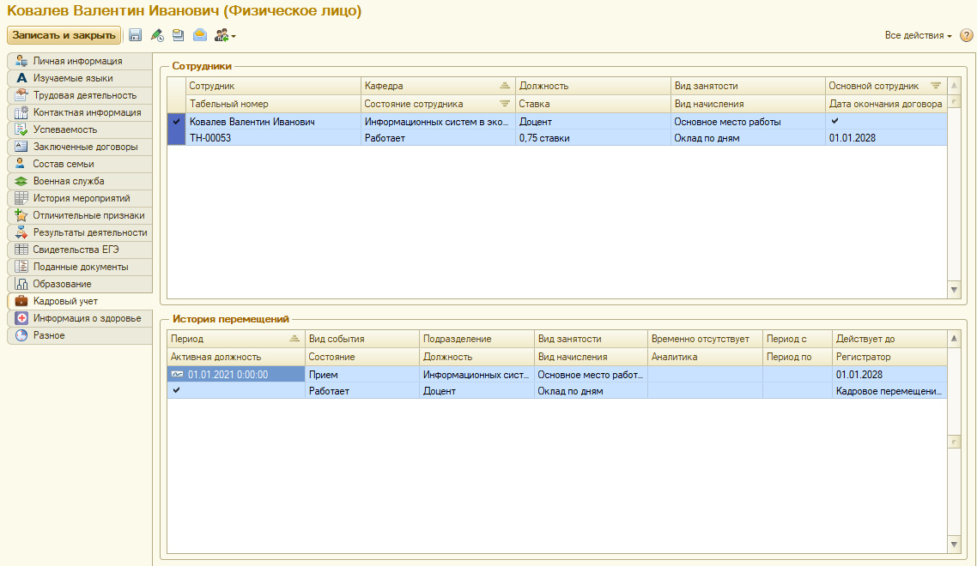
Карточка физического лица.
Кадровый учет
На вкладке «Кадровый учет» содержится информация о работе сотрудников вуза
«Кадровый учет» заполняется на основании документа «Кадровое перемещение»
40

Slide 41
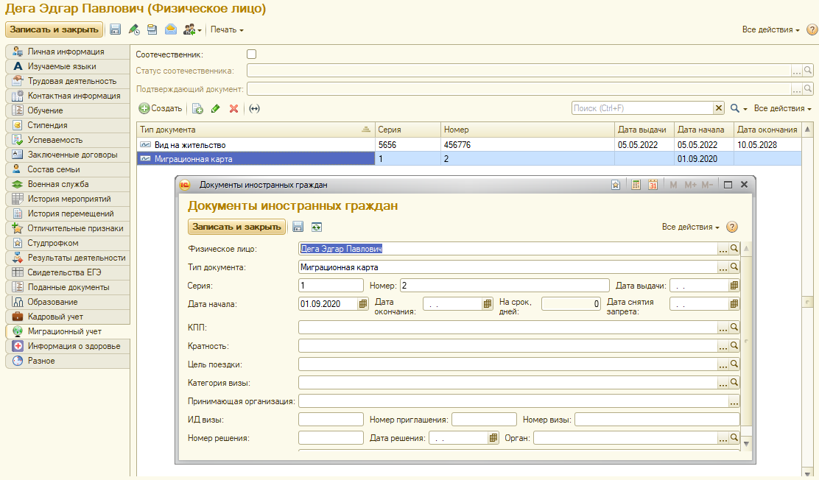
Карточка физического лица.
Миграционный учет
Вкладка «Миграционный учет» содержит информацию о документах миграционного учета и статусе соотечественника
Данная вкладка видна только в том случае, если гражданство человека (указывается на вкладке «Личная информация») не является российским
41

Slide 42
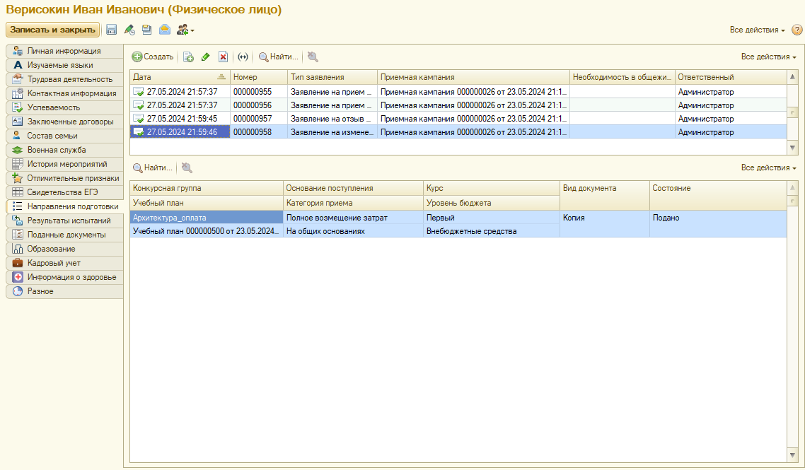
Карточка физического лица.
Направления подготовки
На вкладке «Направления подготовки» отображается список заявлений поступающих, поданных в рамках приемной кампании
Данная вкладка появляется только в том случае, если идет приемная кампания, во время которой абитуриент подал документы. Заполняется на основании документа «Заявление поступающего»
42

Slide 43
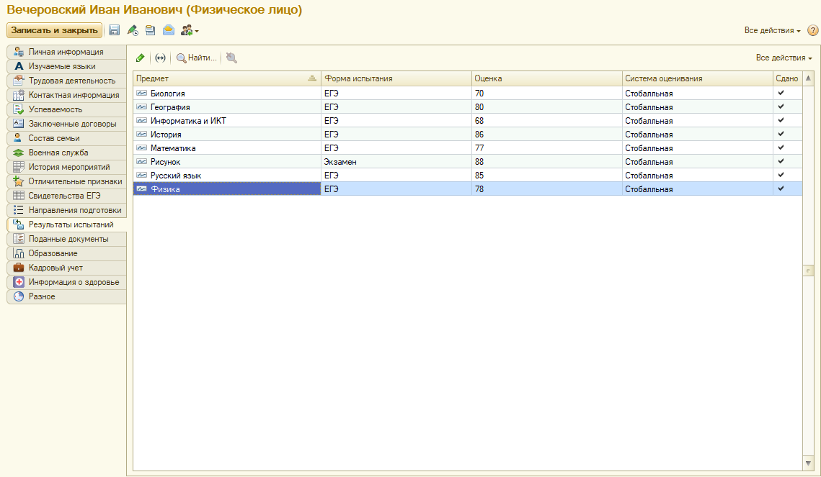
Карточка физического лица.
Результаты испытаний
Вкладка «Результаты испытаний» содержит информацию о результатах вступительных испытаний
Данная вкладка появляется только в том случае, если идет приемная кампания, во время которой абитуриент подал документы
Заполняется на основании документов «Свидетельство ЕГЭ» и «Экзаменационная ведомость», «Учет достижений абитуриентов»
43

Slide 44
РАБОТА С ОТЧЕТОМ «КОНТИНГЕНТ И ДВИЖЕНИЕ»
44

Slide 45
Отчет «Контингент и движение»
Разновидности отчета
«Контингент и движение»
Контингент и движение
Контингент и движение (списки поступающих)
Виды отчета
«Контингент и движение»
Статистический
Контингент и движение (списки сотрудников)
Списочный
Диаграмма
Справочник «Физические лица», приказы, ведомости, договоры
Справочник «Физические лица», документы приемной кампании
Справочник «Физические лица», документ «Кадровое перемещение», документ «Распределение поручений»
Позволяет вывести пофамильный перечень физических лиц
Позволяет отобразить количество физических лиц согласно заданным параметрам
Позволяет представить данные в виде диаграммы
45

Slide 46
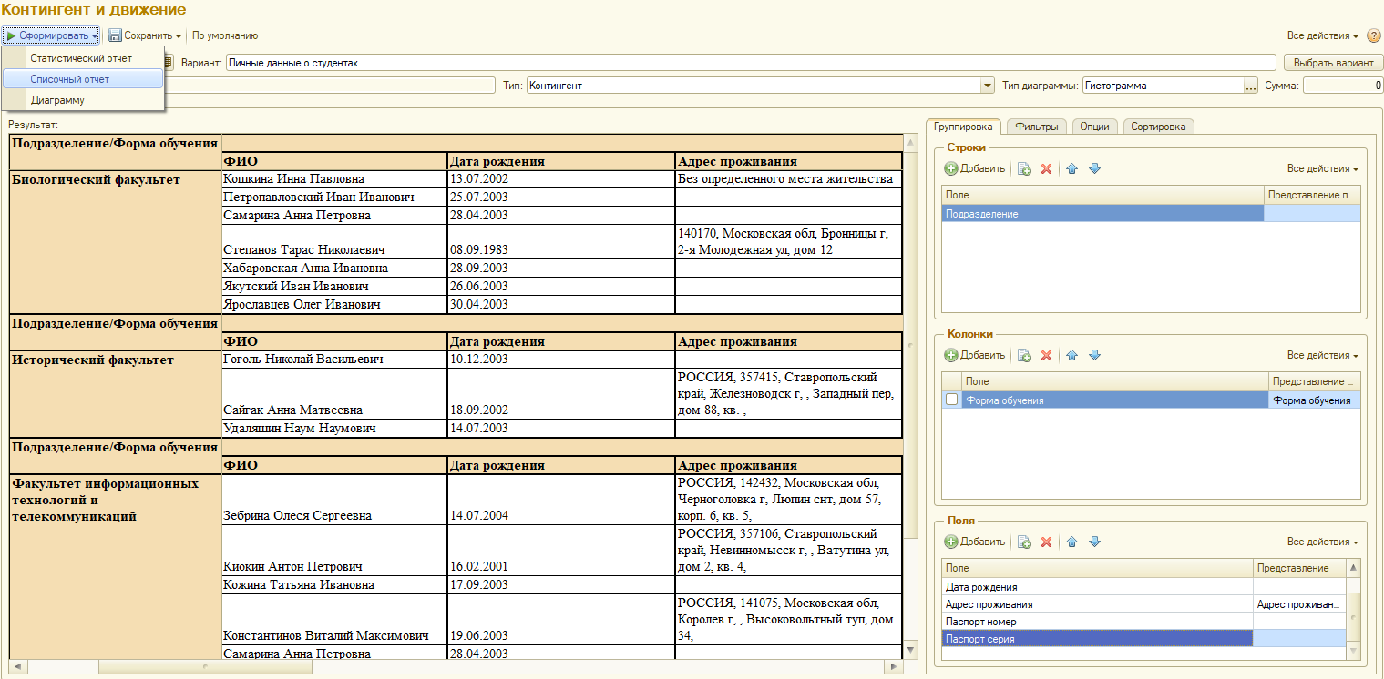
Отчет «Контингент и движение» для обучающихся
46

Slide 47
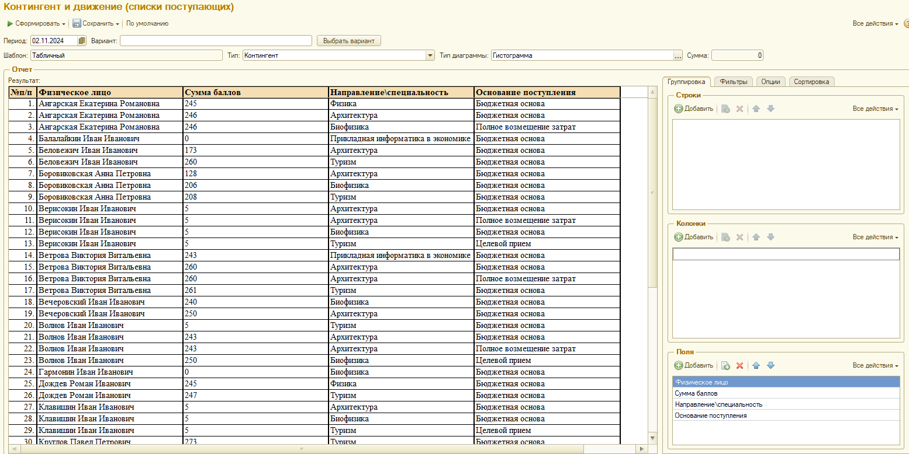
Сформированный отчет «Контингент и движение (списки поступающих)»
47

Slide 48
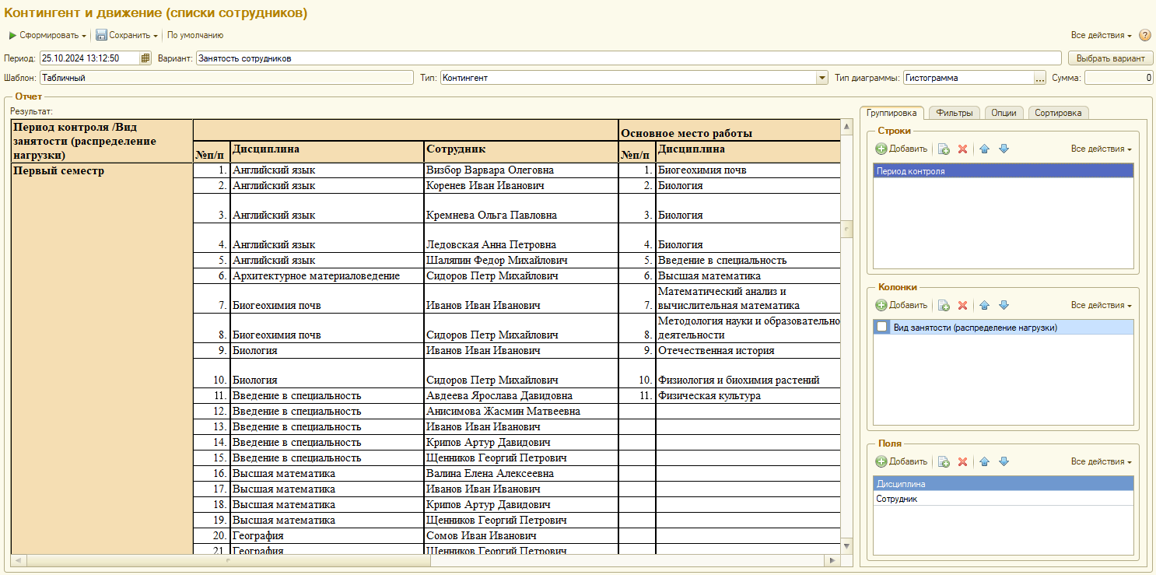
Сформированный отчет «Контингент и движение (списки сотрудников)»
48

Slide 49
ВЫГРУЗКА В ВИТРИНУ СТУДЕНТОВ
49

Slide 50
Выгрузка в Витрину студентов
Согласно постановлению Правительства РФ № 509 от 20 апреля 2024 г. и письму Минцифры России ГБ-П13-288502 от 02.08.2024 о предоставлении данных в «Витрину студентов», образовательным организациям высшего образования поручено предоставить в Минцифры России сведения о студенческих билетах и сведения о зачетных книжках.
04 октября 2024 года разработчиками «1С:Университет ПРОФ» опубликованы механизмы формирования требуемых данных согласно действующим спецификациям файлового взаимодействия систем.
Механизмы файлового взаимодействия включают в себя:
Новую версию отчета «Контингент и движение.
Новую обработку – «Выгрузка данных в Витрину студентов»
Порядок работы с новыми механизмами подробно описан в инструкции по подготовке данных для выгрузки в Витрину студентов, которая доступна на https://releases.1c.ru/ в разделе актуального релиза «1С:Университет ПРОФ».
50

Slide 51
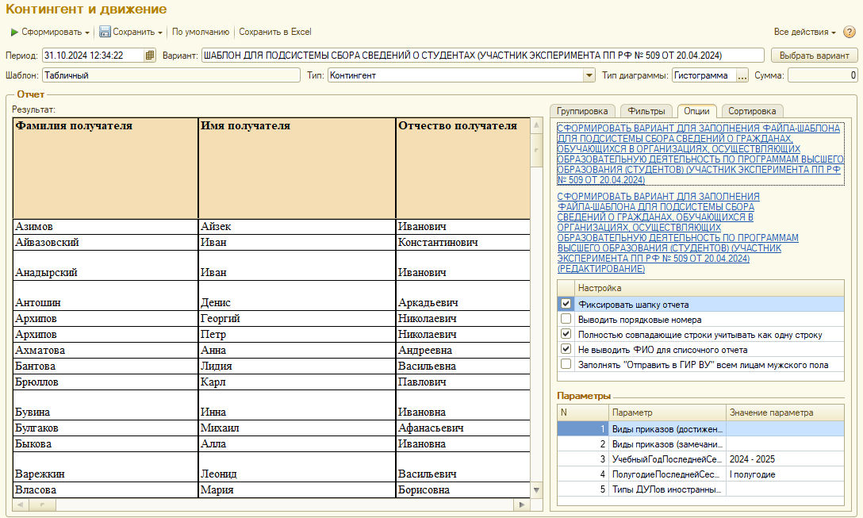
Вариант отчета «Контингент и движение» для выгрузки в Витрину студентов
51

Slide 52
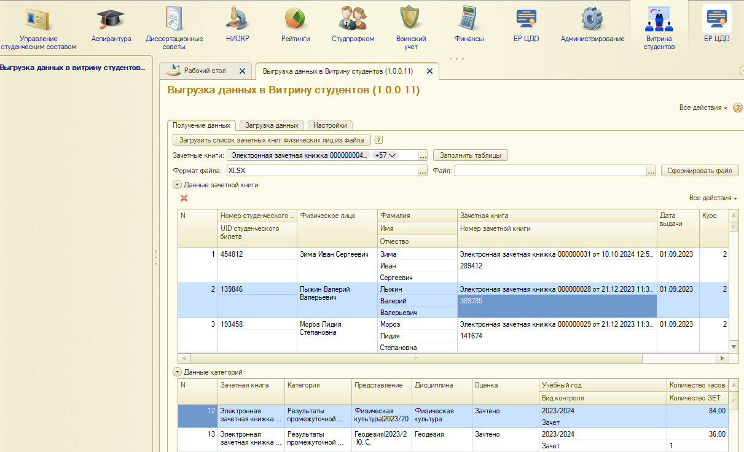
Обработка «Выгрузка данных в витрину студентов»
52

Slide 53
Выгрузка данных в Витрину студентов
Формирование файла со списком студентов в КиД
Загрузка сформированного файла в Витрину студентов
Получение UID записи ГИР ВУ
Загрузка файла с UID в 1С:Университет ПРОФ
Формирование файла с зачетными книгами
Выгрузка файла с зачетными книгами в Витрину студентов
53

Slide 54
ЭКОСИСТЕМА ВУЗА И
«1С:УНИВЕРСИТЕТ ПРОФ»
54

Slide 55
Внедрения
Вузами России приобретено более 450 экземпляров программного продукта.
Среди вузов, внедряющих «1С:Университет» и «1С:Университет ПРОФ»:
НИТУ МИСиС
Финансовый университет при Правительстве Российской Федерации
Московский политехнический университет
Южный федеральный университет
Дальневосточный федеральный университет
Тюменский государственный университет
Российский институт театрального искусства – ГИТИС
Дипломатическая академия Министерства иностранных дел Российской Федерации
Северо-Кавказский федеральный университет
55

Slide 56
Конкурентные преимущества решений на платформе «1С:Предприятие»
Экосистема 1С
партнеры фирмы «1С» (в РФ более 60 компаний-партнеров фирмы 1С с компетенциями в части автоматизации образовательных организаций)
специалисты по «1С» технологиям (в РФ более 100 тыс специалистов по программированию в среде «1С»)
специалисты по «1С:Университет ПРОФ» (в РФ более 500 специалистов по «1С:Университет ПРОФ»)
комплекс программных продуктов по автоматизации предприятий, в том числе автоматизации деятельности образовательных учреждений
56

Slide 57
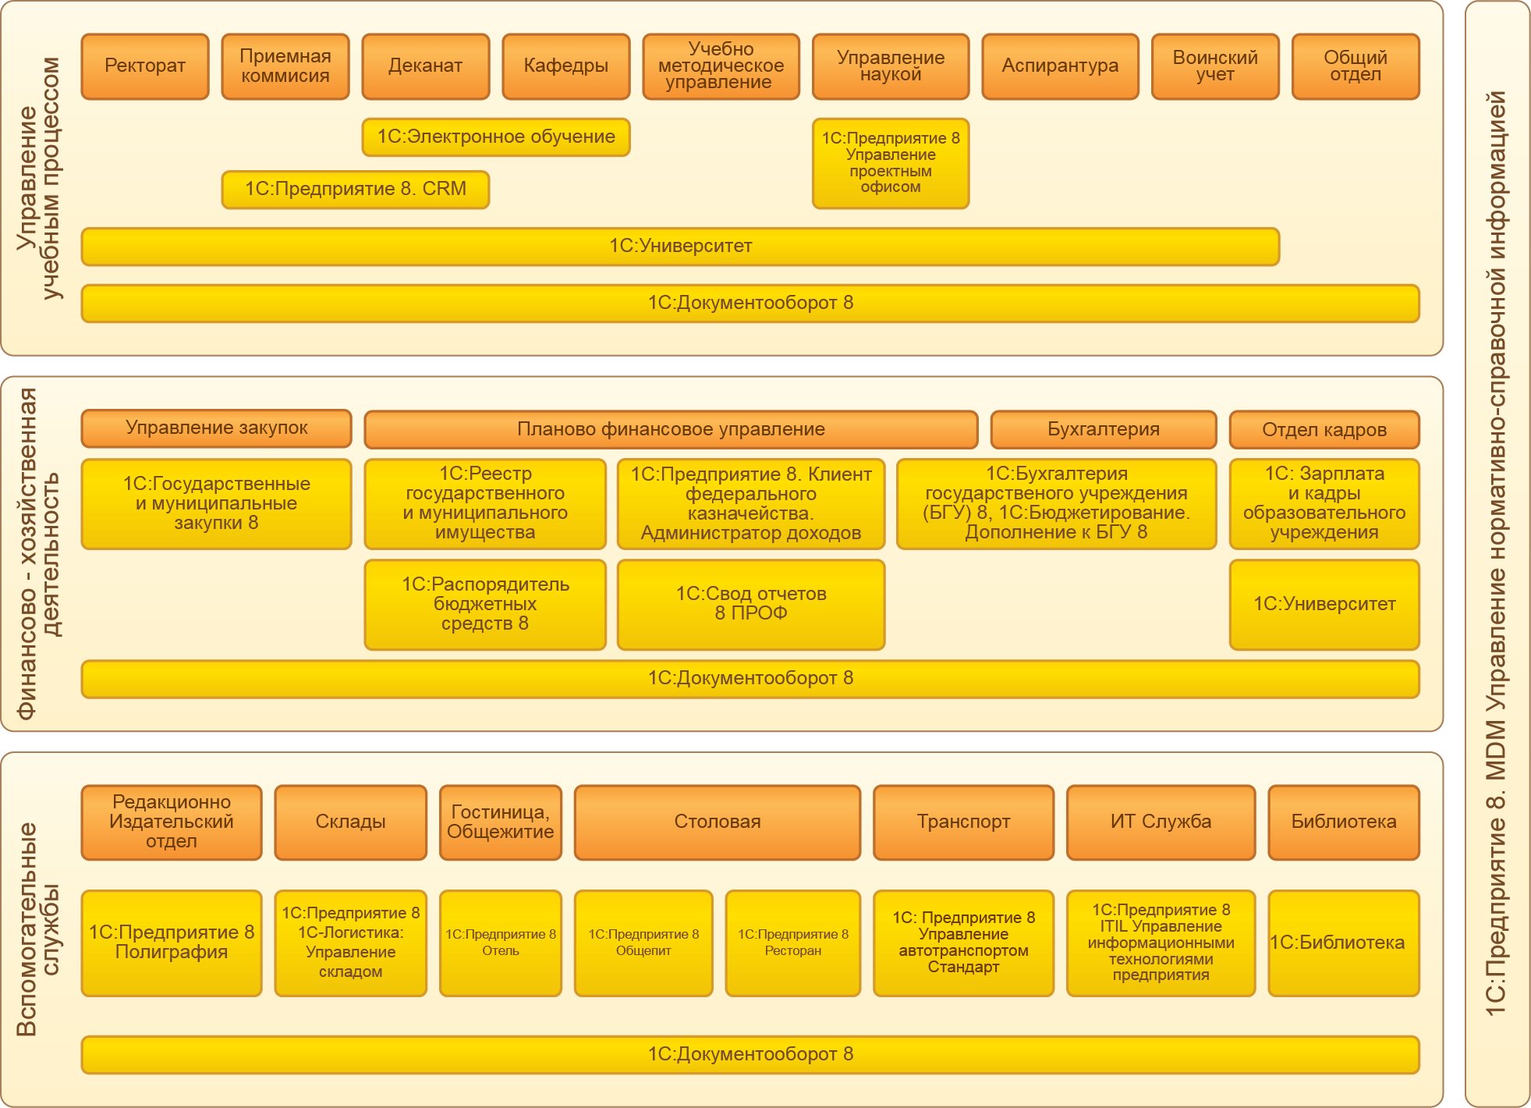
Комплекс программных продуктов «1С» для автоматизации вузов
57

Slide 58
Информационные материалы по «1С:Университет ПРОФ»
Карточка «1С:Университет ПРОФ» http://solutions.1c.ru/catalog/university-prof
Приобретение «1С:Университет ПРОФ» https://solutions.1c.ru/catalog/university-prof/buy
Демоверсия https://demo.solutions.1c.ru/portal/index.php?kod=UniversityPROF&type=1
Презентации, записи вебинаров, перечень вузов, в которых внедрен/внедряется «1С:Университет ПРОФ», ответы на часто задаваемые вопросы: http://www.sgu-infocom.ru
Профильные чаты для обмена опытом с партнерами и вузами по «1С:Университет ПРОФ» https://t.me/News1CUniver https://t.me/chat1cUniver https://t.me/superservicesuniversity
Руководство пользователя «1С:Университет ПРОФ» https://releases.1c.ru/project/SGU_UniversityPROF_2_2
Ответы на часто задаваемые вопросы https://sgu-infocom.ru/support/faq/
58

Slide 59
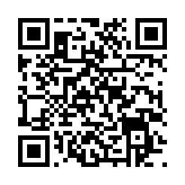
СПАСИБО ЗА ВНИМАНИЕ!
ФИРМА «1С»
web: http://solutions.1c.ru/catalog/university-prof
web: http://solutions.1c.ru/catalog/university
тел. +7 (495) 737-92-57
ООО «СГУ-Инфоком»
Линия консультационной поддержки:
web: http://sgu-infocom.ru
e-mail: 1с@sgu-infocom.ru 1С-Коннект: ЛК Отраслевые решения линейки 1С:Университет
тел. +7 (499) 700-00-65
Отдел индивидуального сервисного сопровождения:
e-mail: 1сsales@infocom-s.ru тел. +7 (499) 649-15-99
59

